Slide 1

«Русская поэзия в российском кинематографе»
Бюджетное профессиональное образовательное учреждение Удмуртской республики «Ижевский техникум индустрии питания»
Автор:
Баранова Ирина,
студентка 1-го курса
Руководитель:
Преподаватель Пушина Н.В.

Slide 2
Содержание
Развитие кинематографа
1.1. 10 фактов о кинематографе
1.2. Жанры кинематографа
1.3. Первый русский фильм
2. Русская поэзия на экране
Поэзия XIX века
Произведения поэтов Серебряного века
Поэзия советского периода

Slide 3
10 фактов о кинематографе
Первый русский фильм вышел в 1908 году
Первый цветной фильм «Броненосец Потемкин»
Первый кинофестиваль в России состоялся в 1935 году
Первые декорации были нарисованы на холсте
Российские фильмы получали премию «Оскар»
Первый советский боевик «Пираты 20 века»
Первый советский фильм- катастрофа «Экипаж»
Самый дорогой фильм «Война и мир»
Самый длинный сериал «Вечный зов»
Первый советский фильм ужасов «Вий»

Slide 4
Жанры кинематографа
Ужасы
Фентези
Триллер
Детектив
Семейные фильмы
Боевик
Музыкальные фильмы
Военный фильм
Приключения
Мистика
Мелодрама
Фильмы-катастрофы
Драма
Кинокомедия
Фантастика
Исторический фильм
Кино
Изобразительное искусство
Литература
Музыка

Slide 5
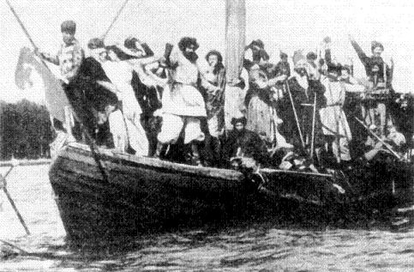
Кинематограф- искусство воспроизведения на экране заснятых на светочувствительную пленку движущихся изображений, создающих впечатление живой действительности.
До 1927 года фильмы были «немыми»: содержали лишь изображения, без звука.
Первый российский фильм «Понизовая вольница», 1908 года.

Slide 6
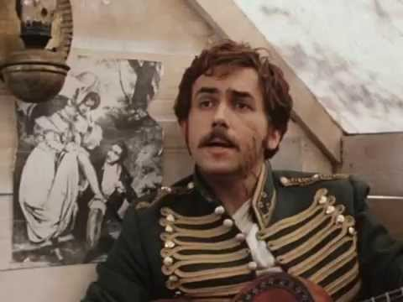
Поэзия XIX века к/ф "О бедном гусаре замолвите слово... "
В сердце томная забота,
Безымянная печаль.
Я невольно жду чего-то,
Мне чего-то смутно жаль.
Чего-то, чего-то, чего-то
Мне чего-то смутно жаль
Не хочу и не умею
Я развлечь свою хандру.
Я хандру свою лелею,
Как любви своей сестру.
Как любви, как любви, как любви,
Как любви своей сестру.
И никто не приголубит,
И никто не исцелит.
Поглядишь- хандра все любит,
А любовь всегда хандрит
А любовь, а любовь, а любовь,
А любовь всегда хандрит
В сердце томная забота,
Безымянная печаль.
Я невольно жду чего-то,
Мне чего-то смутно жаль
П.А.Вяземский

Slide 7
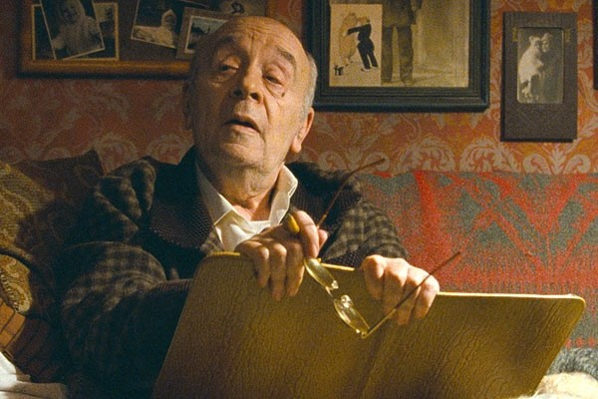
к/ф «Простые вещи»
Когда дряхлеющие силы
Нам начинают изменять
И мы должны, как старожилы,
Пришельцам новым место дать,-
Спаси тогда нас, добрый гений,
От малодушных укоризн,
От клеветы, от озлоблений
На изменяющую жизнь;
От чувства затаенной злости
На обновляющийся мир,
Где новые садятся гости
За уготованный им пир;
От желчи горького сознанья,
Что нас поток уж не несет
И что другие есть призванья,
Другие вызваны вперед;
Ото всего, что тем задорней,
Чем глубже крылось с давних пор,-
И старческой любви позорней
Сварливый старческий задор.
Ф. Тютчев

Slide 8
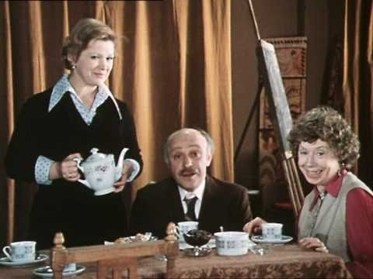
к/ф «По семейным обстоятельствам»
Я пришел к тебе с приветом,
Рассказать, что солнце встало,
Что оно горячим светом
По листам затрепетало;
Рассказать, что лес проснулся,
Весь проснулся, веткой каждой,
Каждой птицей встрепенулся
И весенней полон жаждой;
Рассказать, что с той же страстью,
Как вчера, пришел я снова,
Что душа все так же счастью
И тебе служить готова;
Рассказать, что отовсюду
На меня весельем веет,
Что не знаю сам, что буду
Петь - но только песня зреет.
А.А.Фет

Slide 9
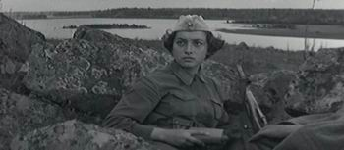
Поэты Серебряного века к/ф «А зори здесь тихие»
Рожденные в года глухие
Пути не помнят своего.
Мы - дети страшных лет России -
Забыть не в силах ничего.
Испепеляющие годы!
Безумья ль в вас, надежды ль весть?
От дней войны, от дней свободы -
Кровавый отсвет в лицах есть.
Есть немота - то гул набата
Заставил заградить уста.
В сердцах, восторженных когда-то,
Есть роковая пустота.
И пусть над нашим смертным ложем
Взовьется с криком воронье,-
Те, кто достойней, Боже, Боже,
Да узрят царствие твое!
А.А.Блок

Slide 10
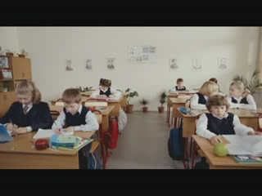
к/ф «Любовь-морковь»
Все мы бражники здесь, блудницы,
Как невесело вместе нам!
На стенах цветы и птицы
Томятся по облакам.
Ты куришь черную трубку,
Так странен дымок над ней.
Я надела узкую юбку,
Чтоб казаться еще стройней.
Навсегда забиты окошки:
Что там, изморозь или гроза?
На глаза осторожной кошки
Похожи твои глаза.
О, как сердце мое тоскует!
Не смертного ль часа жду?
А та, что сейчас танцует,
Непременно будет в аду.
Анна Ахматова

Slide 11
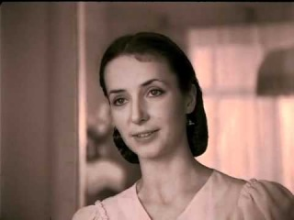
к/ф «Завтра была война»
Дай, Джим, на счастье лапу мне,
Такую лапу не видал я сроду.
Давай с тобой полаем при луне
На тихую, бесшумную погоду.
Дай, Джим, на счастье лапу мне.
Пожалуйста, голубчик, не лижись.
Пойми со мной хоть самое простое.
Ведь ты не знаешь, что такое жизнь,
Не знаешь ты, что жить на свете стоит.
Хозяин твой и мил и знаменит,
И у него гостей бывает в доме много,
И каждый, улыбаясь, норовит
Тебя по шерсти бархатной потрогать.
Ты по-собачьи дьявольски красив,
С такою милою доверчивой приятцей.
И, никого ни капли не спросив,
Как пьяный друг, ты лезешь целоваться.
Мой милый Джим, среди твоих гостей
Так много всяких и невсяких было.
Но та, что всех безмолвней и грустней,
Сюда случайно вдруг не заходила?
Она придет, даю тебе поруку.
И без меня, в ее уставясь взгляд,
Ты за меня лизни ей нежно руку
За все, в чем был и не был виноват.
С.Есенин

Slide 12
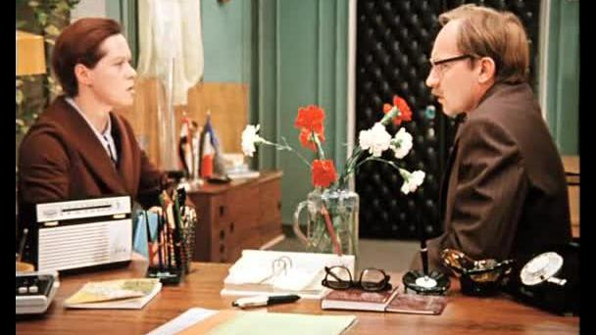
к/ф «Служебный роман»
Обрываются речи влюбленных,
Улетает последний скворец.
Целый день осыпаются с кленов
Силуэты багровых сердец.
Что ты, осень, наделала с нами!
В красном золоте стынет земля.
Пламя скорби свистит под ногами,
Ворохами листвы шевеля.
Николай Заболоцкий

Slide 13
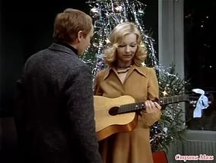
к/ф «Ирония судьбы»
Мне нравится, что Вы больны не мной,
Мне нравится, что я больна не Вами,
Что никогда тяжёлый шар земной
Не уплывёт под нашими ногами...
Мне нравится, что можно быть смешной,
Распущенной, и не играть словами,
И не краснеть удушливой волной,
Слегка соприкоснувшись рукавами.
Спасибо Вам и сердцем, и рукой,
За то, что Вы меня, не зная сами,
Так любите, за мой ночной покой,
За редкость встреч закатными часами,
За наше негулянье под Луной,
За Солнце не у нас над головами...
За то, что Вы больны, увы, не мной,
За то, что я, увы, больна не Вами...
М.И.Цветаева

Slide 14
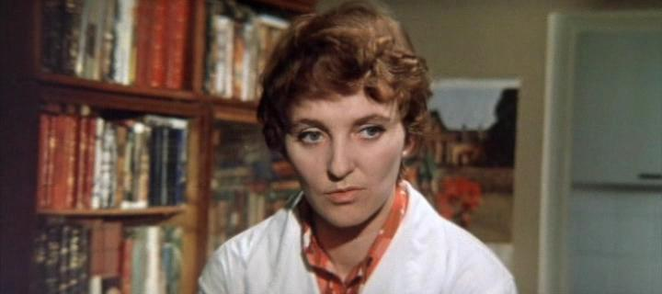
к/ф «Дела сердечные»
Вам одеваться было лень,
И было лень вставать из кресел.
- А каждый Ваш грядущий день
Моим весельем был бы весел.
Особенно смущало Вас
Идти так поздно в ночь и холод.
- А каждый Ваш грядущий час
Моим весельем был бы молод.
Вы это сделали без зла,
Невинно и непоправимо.
- Я Вашей юностью была,
Которая проходит мимо.
М.И.Цветаева

Slide 15
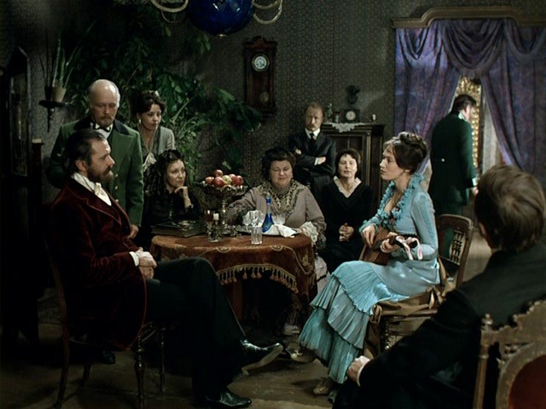
к/ф "Жестокий романс"
Под лаской плюшевого пледа
Вчерашний вызываю сон.
Что это было? — Чья победа? —
Кто побежден?
Всё передумываю снова,
Всем перемучиваюсь вновь.
В том, для чего не знаю слова,
Была ль любовь?
Кто был охотник? — Кто — добыча?
Всё дьявольски-наоборот!
Что понял, длительно мурлыча,
Сибирский кот?
В том поединке своеволий
Кто, в чьей руке был только мяч?
Чье сердце — Ваше ли, мое ли
Летело вскачь?
И все-таки — что ж это было?
Чего так хочется и жаль?
Так и не знаю: победила ль?
Побеждена ль?
Марина Цветаева

Slide 16
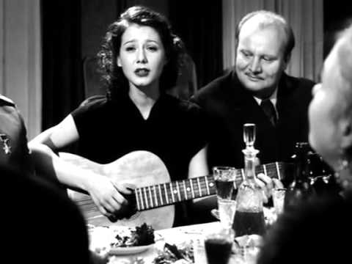
к/ф «Долгое прощание»
Ландыш, ландыш белоснежный,
Розан аленький!
Каждый говорил ей нежно:
«Моя маленькая!»
— Ликом — чистая иконка,
Пеньем — пеночка… —
И качал ее тихонько
На коленочках.
Ходит вправо, ходит влево
Божий маятник.
И кончалось всё припевом:
«Моя маленькая!»
Божьи думы нерушимы,
Путь — указанный.
Маленьким не быть большими,
Вольным — связанными.
— Будешь цвесть под райским древом,
Розан аленький! —
Так и кончилась с припевом:
«Моя маленькая!»
М.И.Цветаева

Slide 17
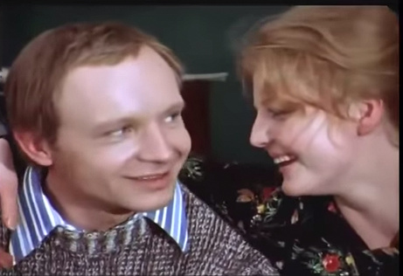
к/ф «Ирония судьбы»
Никого не будет в доме,
Кроме сумерек. Один
Зимний день в сквозном проеме
Не задернутых гардин.
Только белых мокрых комьев
Быстрый промельк моховой,
Только крыши, снег, и, кроме
Крыш и снега, никого.
И опять зачертит иней,
И опять завертит мной
Прошлогоднее унынье
И дела зимы иной.
И опять кольнут доныне
Не отпущенной виной,
И окно по крестовине
Сдавит голод дровяной.
Но нежданно по портьере
Пробежит сомненья дрожь,-
Тишину шагами меря.
Ты, как будущность, войдешь.
Ты появишься из двери
В чем-то белом, без причуд,
В чем-то, впрямь из тех материй,
Из которых хлопья шьют.
Борис Пастернак

Slide 18
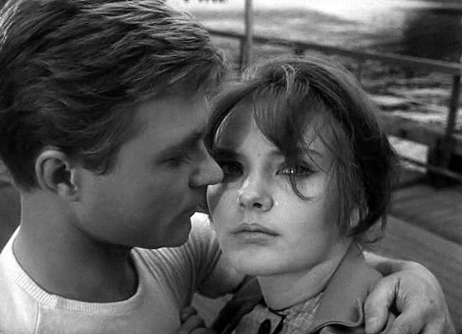
к/ф «Мне 20 лет»
I
Любит? не любит? Я руки ломаю
и пальцы разбрасываю разломавши
так рвут загадав и пускают по маю
венчики встречных ромашек
Пускай седины обнаруживает стрижка и бритье
Пусть серебро годов вызванивает уймою
надеюсь верую вовеки не придет
ко мне позорное благоразумие
II
Уже второй
должно быть ты легла
А может быть
и у тебя такое
Я не спешу
и молниями телеграмм
мне незачем
тебя
будить и беспокоить
III
море уходит вспять
море уходит спать
Как говорят инцидент исперчен
любовная лодка разбилась о быт
С тобой мы в расчете
И не к чему перечень
взаимных болей бед и обид.
IV
Уже второй должно быть ты легла
В ночи Млечпуть серебряной Окою
Я не спешу и молниями телеграмм
Мне незачем тебя будить и беспокоить
как говорят инцидент испорчен
любовная лодка разбилась о быт
С тобой мы в расчете и не к чему перечень
взаимных болей бед и обид
Ты посмотри какая в мире тишь
Ночь обложила небо звездной данью
в такие вот часы встаешь и говоришь
векам истории и мирозданью
В.Маяковский

Slide 19
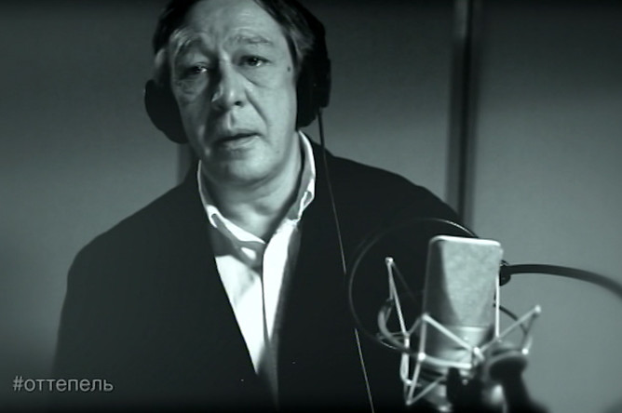
Поэзия советского периода к/ф «Подранки»
По несчастью или к счастью,
Истина проста:
Никогда не возвращайся
В прежние места.
Даже если пепелище
Выглядит вполне,
Не найти того, что ищем,
Ни тебе, ни мне.
Путешествие в обратно
Я бы запретил,
Я прошу тебя, как брата,
Душу не мути.
А не то рвану по следу -
Кто меня вернёт? –
И на валенках уеду
В сорок пятый год.
В сорок пятом угадаю,
Там, где - боже мой! –
Будет мама молодая
И отец живой.
Геннадий Шпаликов

Slide 20
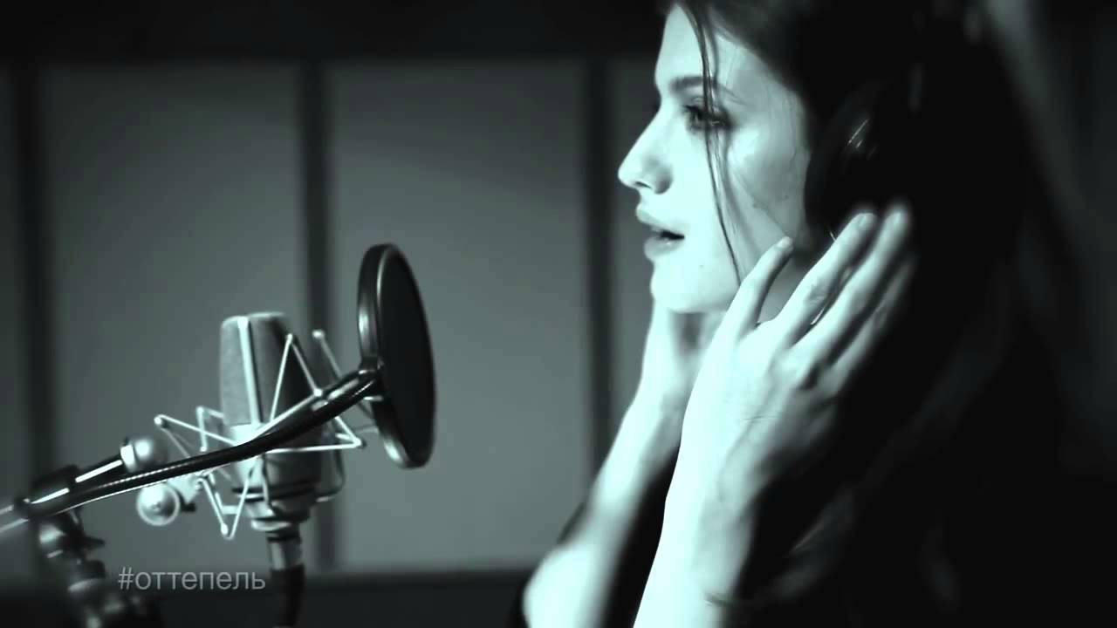
к/ф «Оттепель»
В тот месяц май, в тот месяц мой
во мне была такая лёгкость
и, расстилаясь над землей,
влекла меня погоды лётность.
Я так щедра была, щедра
в счастливом предвкушенье пенья,
и с легкомыслием щегла
я окунала в воздух перья.
Но, слава Богу, стал мой взор
и проницательней, и строже,
и каждый вздох и каждый взлет
обходится мне всё дороже.
И я причастна к тайнам дня.
Открыты мне его явленья.
Вокруг оглядываюсь я с усмешкой старого еврея.
Я вижу, как грачи галдят,
над черным снегом нависая,
как скушно женщины глядят,
склонившиеся над вязаньем.
И где-то, в дудочку дудя,
не соблюдая клумб и грядок,
чужое бегает дитя
и нарушает их порядок.
Белла Ахмадулина

Slide 21
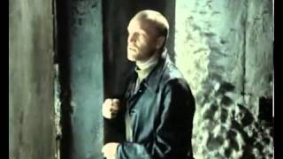
к/ф «Сталкер»
Вот и лето прошло,
Словно и не бывало.
На пригреве тепло.
Только этого мало.
Всё, что сбыться могло,
Мне, как лист пятипалый,
Прямо в руки легло.
Только этого мало.
Понапрасну ни зло,
Ни добро не пропало,
Всё горело светло.
Только этого мало.
Жизнь брала под крыло,
Берегла и спасала.
Мне и вправду везло.
Только этого мало.
Листьев не обожгло,
Веток не обломало...
День промыт, как стекло.
Только этого мало.
Арсений Тарковский

Slide 22
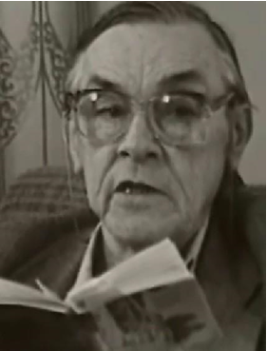
к/ф «Зеркало»
Свиданий наших каждое мгновенье
Мы праздновали, как богоявление,
Одни на целом свете. Ты была
Смелей и легче птичьего крыла,
По лестнице, как головокруженье,
Через ступень сбегала и вела
Сквозь влажную сирень в свои владенья
С той стороны зеркального стекла.
Когда настала ночь, была мне милость
Дарована, алтарные врата
Отворены, и в темноте светилась
И медленно клонилась нагота,
И, просыпаясь: "Будь благословенна!" —
Я говорил и знал, что дерзновенно
Мое благословенье: ты спала,
И тронуть веки синевой вселенной
К тебе сирень тянулась со стола,
И синевою тронутые веки
Спокойны были, и рука тепла.
А в хрустале пульсировали реки,
Дымились горы, брезжили моря,
И ты держала сферу на ладони
Хрустальную, и ты спала на троне,
И — Боже правый! — ты была моя.
Ты пробудилась и преобразила
Вседневный человеческий словарь,
И речь по горло полнозвучной силой
Наполнилась, и слово ты раскрыло
Свой новый смысл и означало: царь.
На свете все преобразилось, даже
Простые вещи — таз кувшин, - когда
Стояла между нами, как на страже,
Слоистая и твердая вода.
Нас повело неведомо куда.
Пред нами расступались, как миражи,
Построенные чудом города,
Сама ложилась мята нам под ноги,
И птицам с нами было по дороге,
И рыбы подымались по реке,
И небо развернулось пред глазами...
Когда судьба по следу шла за нами,
Как сумасшедший с бритвою в руке. Арсений Тарковский

Slide 23
«Слова и звуки!»
Какая власть сравнится с властью их?
Друг с другом мы через слова и звуки
Сближаемся…Блаженство, радость, муки,
Любовь, вражду- всё облекаем в них-
В словах и звуках вечный ключ сердец!
Е.П.Ростопчина

Slide 24
Обязательно посмотрите дома полные версии кинокартин, стихи из которых прозвучали в данной презентации.
Ждем ваших отзывов о просмотренных фильмах, оформленных на листах А4
Приятного просмотра!

Slide 25
Информационные источники
http://weburg.net/news/49441
http://www.stihi-rus.ru
http://pesnifilm.ru
http://www.woman.ru/relations/medley4/article/96231/?startLeaflet=4#6

